Slide 1
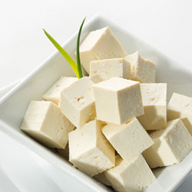
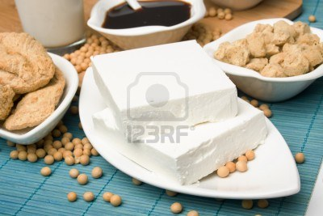
QUESO DE SOJA

Slide 2
QUESO DE SOJA O TOFU
Ventajas de consumir Queso de Soya. El tofu es ideal para los que sufren de enfermedades del aparato circulatorio. A la ausencia total del colesterol, hay que sumar sus propiedades para fluidificar la sangre y eliminar el colesterol de la misma. Esta propiedad le viene atribuida por su riqueza en grasas insaturadas, por la presencia de mucha vitamina E que previene la oxidación del colesterol y su adherencia a las arterias , y la lecitina, otra potente arma para eliminarlo. Será de mucha utilidad comer queso de tofu no solo a los que presenten hipercolesterolemia sino también a otros enfermos del corazón o a los que sufran de arteriosclerosis, angina de pecho o hipertensión.

Slide 3
QUESO DE SOJA O TOFU
Además de ser un buen sustituto vegetal de la carne y un buen amigo del corazón, el tofu presenta una riqueza elevada en calcio, con un contenido de un 20 % superior a la leche de vaca. Resulta muy adecuado para el crecimiento de los niños o para mantener en buen estado los huesos de los mayores. Puede ayudar a evitar la descalcificación ósea u osteoporosis que se produce en las personas mayores, especialmente en aquellas que se encuentran en la menopausia.

Slide 4
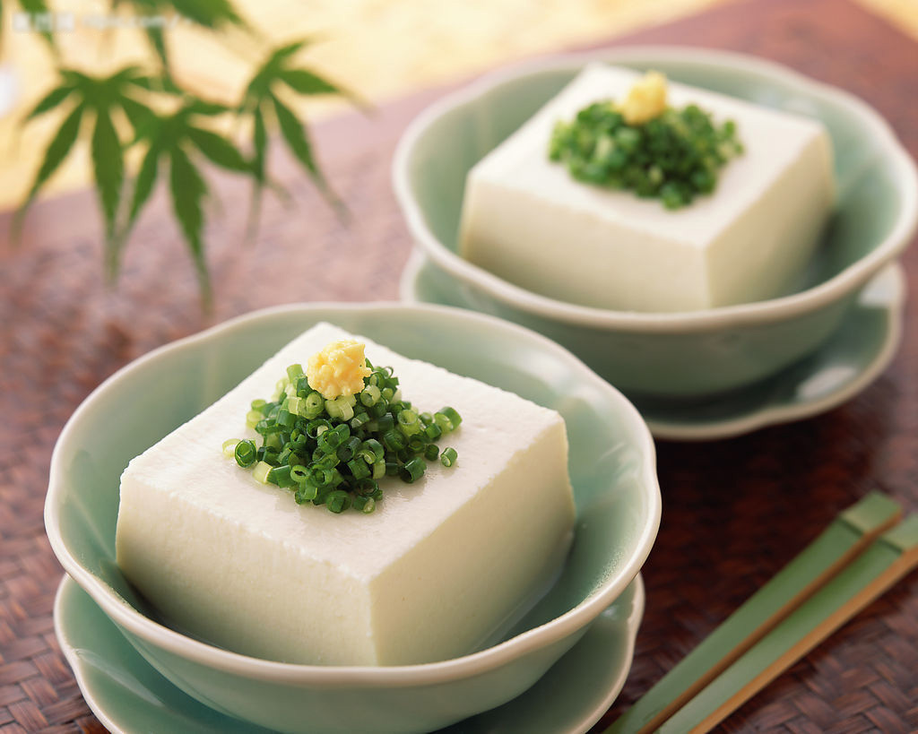
QUESO DE SOJA O TOFU
Su contenido calórico es bajo, considerando que una ración de 100 gr. tiene alrededor de unas 70 calorías, por lo que puede ser utilizado en regímenes de adelgazamiento o para rebajar peso. Resulta también un alimento remineralizante dado que posee potasio, hierro y fósforo.

Slide 5
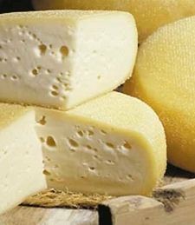
QUESO DE VACA
El queso merece aún más objeciones; es absolutamente impropio como alimento.
perturbar el estómago, excitar los nervios, y debilitar el intelecto. Los órganos productores de sangre no pueden convertir tales cosas en buena sangre. La grasa cocinada en los alimentos la hace de difícil digestión. El efecto del queso es perjudicial.

Slide 6
QUESO DE VACA
El cuerpo humano al no poder digerir queso de vaca tiende a combatirlo pero al no conseguirlo acaban viajando por el torrente sanguíneo, los resultados pueden ser diarreas, urticarias o peor aun flemas lo cual se traduce en enfermedades respiratorias como toz y, catarros, a la larga las flemas sirven como alimento de las células cancerígenas por lo que lo mas recomendable es dejar de consumir queso de vaca.

Slide 7
PREPARACIÓN
Queso de Soya
Preparación
Se hace el mismo procedimiento para la leche.
Se agrega un pocillo pequeño de jugo de limón o vinagre blanco (para cuajar la leche)
Cuando la leche cuaje se deja hervir por diez minutos a fuego alto.
Se deja reposar, luego se pasa por el colador o el lienzo, en el chorro de agua, para sacar el exceso de limón o vinagre.(luego se exprime para sacar toda el agua)
Agregar sal al gusto y aceite de oliva.
Amasar hasta formar una masa fina.
Colocar en un molde bien prensado y poner a hervir al baño maría por espacio de 20 minutos.(aplicar al molde un poco de aceite)
Dejar reposar y refrigerar (congelador) 30 minutos.
Desmoldar y servir. ( puede durar refrigerado una semana)

